Slide 1
Il problema dell’albero minimo
Il problema dell’albero minimo è un problema di progetto in cui la rete da costruire è vincolata ad essere un albero.
Si ricordi che un albero è un grafo non orientato, connesso e senza cicli. Esso pertanto ha v vertici e v−1 spigoli. Si ricordi inoltre che l’eliminazione di uno spigolo fa perdere la connessione e l’aggiunta di uno spigolo tra due vertici non adiacenti crea un ciclo.
Sia quindi R = (V, S, H) una rete connessa e non orientata, in cui V è l’insieme dei vertici, S l’insieme degli spigoli e H= {h_{ij}} un insieme di pesi associati agli spigoli, corrispondenti al costo di costruzione, installazione o gestione dell’arco. Il modello dell’albero minimo è il seguente:
Min z = ∑_{ij∈S} h_{ij} y_{ij}
s.a ∑_{ij∈S} y_{ij} = v − 1 (1)
∑_{i∈N} ∑_{j∈N} y_{ij} ≤⏐N⏐−1, ∀N: 2 ≤⏐N⏐≤ v (2)
La funzione obiettivo esprime la minimizzazione del costo di costruzione dell’albero. Il vincolo (1) impone che il numero di spigoli sia pari a v−1. Il gruppo di vincoli (2) impone l’assenza di sottocicli tra i vertici del grafo. Esso impone infatti che comunque si prenda un sottoinsieme N dell’insieme V di vertici della rete, di cardinalità compresa tra 2 e v, il numero degli archi che connette i vertici di N sia al massimo pari a |N|−1. In tal modo questi archi costituiscono un albero tra i vertici di N e quindi sicuramente non chiudono ciclo.
Per la soluzione di questo problema si utilizzano algoritmi su rete esatti, molto semplici, come l’algoritmo di Kruskal o l’algoritmo di Sollin, descritti nelle slide successive.
Notes:
Tale modello, nel caso in cui ho tanti nodi, diventa molto oneroso! (complessità esponenziale)

Slide 2

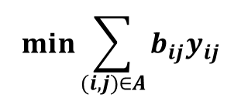
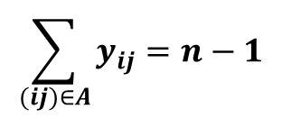

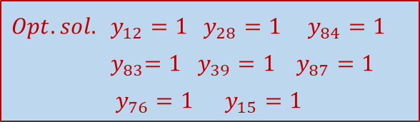
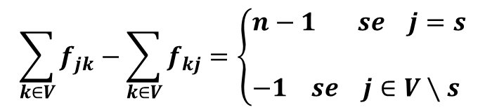
Il problema dell’albero minimo
Formulazione Network Design
Il problema può essere visto come un problema di progetto di rete in cui vogliamo mandare una unità di flusso dal nodo origine s a tutti gli altri nodi della rete.
$$\min{\sum_{(i,j)∈A}{b_{ij}y_{ij}}}$$
7
40
1
2
9
9
15
35
10
$$\sum_{k∈V}{f_{jk}}−\sum_{k∈V}{f_{kj}}=\left\{\begin{matrix}n−1 se j=s \\ \\ −1 se j∈V∖s \end{matrix}\right.$$
1
44
21
3
5
4
69
28
$$\sum_{(ij)∈A}{y_{ij}}=n−1$$
21
11
1
6
8
5
7
7
$$f_{ij}≤(n−1)y_{ij} \left(i,j\right)∈A$$
$$f_{ij}≥0; y_{ij}=0/1 \left(i,j\right)∈A$$
$$Opt. sol. {y_{12}=1 y}_{28}={1 y}_{84}=1$$
${ y}_{83}=1$ $y_{39}=1 y_{87}=1$
$y_{76}={1 y}_{15}=1$
Notes:
Funzione obiettivo: Bij sarebbe il costo di costruzione dell’arco (i,j)

Slide 3
Il problema dell’albero minimo
Algoritmo di Kruskal:
L’algoritmo di Kruskal effettua preliminarmente un ordinamento degli spigoli della rete per valore crescente del peso h_{ij}.
Se i primi v−1 spigoli della lista formano un albero essi costituiscono sicuramente la soluzione ottima del problema. Se ciò non avviene il valore di costo totale associato ai primi v−1 spigoli della lista costituisce sicuramente un limite inferiore al valore di costo dell’albero minimo.
Per determinare la soluzione ottima l’algoritmo inserisce nella soluzione ottima il primo ed il secondo spigolo della lista ordinata che sicuramente non costituiscono ciclo.
L’algoritmo scandisce quindi la lista ed esamina in successione uno spigolo per volta.
Se lo spigolo preso in esame non forma ciclo con gli spigoli già inseriti nella soluzione ottima viene inserito anch’esso nell’insieme di spigoli dell’albero minimo, altrimenti viene scartato.
L’algoritmo termina quando sono stati determinati v−1 spigoli. In questo modo si minimizza il costo aggiuntivo rispetto al limite inferiore corrispondente ai primi v−1 spigoli della lista ordinata e si determina un insieme di spigoli che costituisce l’albero minimo.

Slide 4
Il problema dell’albero minimo
Algoritmo di Kruskal, esempio:
1
8
5
1
7
8
3
8
2
10
4
6
7
4
8
2
5
3
Lista degli spigoli della rete ordinati per costo h_{ij} crescente
3
6
6
3-6
6
4-7
6
1-4
7
1-5
8
4-5
8
2-3
8
1-3
8
2-4
10
ij
h_{ij}
1-2
1
3-4
2
5-7
3
6-7
3
5-6
4
4-6
5
1
5
1
7
3
2
4
7
2
5
3
3
6
Notes:
L’arco (5,6) chiude un ciclo ➔ LO SCARTO!

Slide 5
Il problema dell’albero minimo
Algoritmo di Sollin:
L’algoritmo di Sollin effettua preliminarmente un ordinamento dei vertici della rete ed individua per ciascun vertice lo spigolo incidente in esso con costo hij minimo. Se gli spigoli così individuati formano un albero, essi costituiscono la soluzione ottima del problema. Se ciò non avviene il valore di costo totale ad essi associato costituisce sicuramente un limite inferiore al valore di costo dell’albero minimo.
L’algoritmo scandisce quindi la lista dei vertici, iniziando dal primo e inserendo nella soluzione ottima lo spigolo di costo minimo ad esso associato. Il vertice che costituisce l’altro estremo di tale spigolo viene escluso dalla lista per la scansione corrente dei vertici. L’algoritmo esamina quindi in successione il vertice successivo della lista ed inserisce nella soluzione ottima lo spigolo di costo minimo ad esso associato. Il meccanismo di scansione utilizzato garantisce che il nuovo spigolo inserito nella lista non formi ciclo con gli spigoli precedentemente inseriti. Il vertice che costituisce l’altro estremo del nuovo spigolo viene escluso dalla lista dei vertici. Si procede quindi identicamente esaminando in successione i vertici della lista. Quando si esaurisce la lista dei vertici da esaminare si possono verificare due situazioni:
gli spigoli selezionati sono v −1; essi formano sicuramente un albero e costituiscono la soluzione ottima del problema;
gli spigoli selezionati sono in numero inferiore a v −1. In questo caso essi costituiscono due o più alberi parziali. Questi alberi parziali vengono considerati come macrovertici connessi dagli spigoli del grafo originario. A questo nuovo grafo si applica la stessa procedura fino ad ottenere un albero unico, costituito da v−1 spigoli, che costituisce l’albero minimo del grafo assegnato.

Slide 6
Il problema dell’albero minimo
Algoritmo di Sollin, esempio:
1
8
5
1
7
8
3
8
2
10
4
6
7
4
8
2
5
3
3
6
6
Spigoli di costo minimo incidenti in ciascun vertice
1
1-2 (1)
2
2-1 (1)
3
3-4 (2)
4
4-3 (2)
5
5-7 (3)
6
6-7 (3)
7
7-5 (3)
Vertice
Spigolo
Notes:
In tabella metto gli archi incidenti (cioè quelli collegati a un certo nodo) col costo minore tra quelli relativi a un nodo.

Slide 7
Il problema dell’albero minimo
Algoritmo di Sollin, esempio:
Macrovertici
A
1
8
5
C
1
7
8
3
8
2
10
4
6
7
4
8
2
5
3
3
6
6
B

Slide 8
Il problema dell’albero minimo
Algoritmo di Sollin, esempio:
Connessione dei macrovertici
A
1
8
5
C
1
7
8
3
8
2
10
4
6
7
4
8
2
5
3
3
6
6
B

